Slide 1
PREVERJANJE ZNANJA- MERJENJE 8. razred
UČITELJICA: Monika Mihelič
18. maj 2020

Slide 2
Standardi znanja:
Minimalni standardi znanja (pretvarjanje ob tabeli): Pozna merske enote za dolžino, maso, prostornino (hl, l, dl), čas in ploščino; praktično izvaja meritve; pretvarja merske enote le med dvema sosednjima enotama. Temeljni standardi znanja: pozna merske enote za dolžino, maso, prostornino (l, dl), čas in ploščino; praktično izvaja meritve; pretvarja merske enote le med dvema sosednjima enotama.

Slide 3
KRITERIJI OCENJEVANJA:
Nezadostno (1) | Zadostno (2) | Dobro (3) | Prav dobro (4) | Odlično (5)
Ne pozna naprave za merjenje dolžine, mase, prostornine, časa, ploščine Ne izvede meritev praktično Ne pozna enote za merjenje dolžine, mase, prostornine, časa, ploščine Ne pretvarja ob tabeli | Pozna naprave za merjenje dolžine, mase, prostornine, časa, ploščine Praktično izvede meritev Pozna enote za merjenje dolžine, mase, prostornine, časa, ploščine Pretvarja ob tabeli | Pozna naprave za merjenje dolžine, mase, prostornine, časa, ploščine Praktično izvede meritev Pozna enote za merjenje dolžine, mase, prostornine, časa, ploščine Pretvarja sosednje enote in zapiše meritev | Pozna naprave za merjenje dolžine, mase, prostornine, časa, ploščine Praktično izvede meritev Pozna enote za merjenje dolžine, mase, prostornine, časa, ploščine Pretvarja sosednje enote in zapiše meritev Učenec ugotavlja odnose med njimi dolžino, maso, prostornino, časom in pretvarja količine. Oceni, izmeri in zapiše meritev ob usmeritvah. | Pozna naprave za merjenje dolžine, mase, prostornine, časa, ploščine Praktično izvede meritev Pozna enote za merjenje dolžine, mase, prostornine, časa, ploščine Pretvarja sosednje enote in zapiše meritev Učenec ugotavlja odnose med njimi dolžino, maso, prostornino, časom in pretvarja količine. Oceni, izmeri in zapiše meritev skoraj popolnoma samostojno.

Slide 4
Zapiši/povej kratice merskim enotam.
meter |  |  | centimeter |  |  | gram
hektoliter |  |  | liter |  |  | decimeter
kilogram |  |  | dekagram |  |  | deciliter
sekunda |  |  | kilometer |  |  | tona
milimeter |  |  | ura |  |  | minuta

Slide 5
Razvrsti vse merske enote, ki so spodaj. Zapiši samo kratice. kg, l, dag, dl, h, km, hl, min, cm²
MASA | DOLŽINA | PROSTORNINA | ČAS | PLOŠČINA

Slide 6
Naprave za merjenje:
S katero napravo merimo ČAS?__________________
S katero napravo merimo MASO? _______________
S katero napravo merimo DOLŽINO? _______________

Slide 7
PRETVARJAJ (BREZ TABELE/S TABELO)

Slide 8
PRETVARJAJ (BREZ TABELE/S TABELO)
1 l = ________ dl 3 l = ________ dl 40 l = ________ dl | 50 dl = ______ l 40 dl = ______ l 50 dl = ______l
5 l 40 dl = _____ dl | 650 dl = ____ l ____dl

Slide 9
PRETVARJAJ (BREZ TABELE/S TABELO)
1 kg = ________ dag 5 dag = _______ g 40 dag = ________ g 4 t = ________ kg | 500 g = ______dag 5000 kg = ______ t 100 g = ______dag * 2 kg = _______ g
5 kg 40 dag = _____ dag | 6 dag 5 g = ______ g

Slide 10
Zapiši še drugače.
1,5 km = ________ m | 1,5 kg = ________ dag | 1,5 m = ________ dm

Slide 11
Uredi po velikosti od najmanjšega.

Slide 12
Oceni. OBKROŽI:
VIŠINA VRAT | 2 m 2 dm 2 cm | DOLŽINA SPANJA | 12 min 12 h 12 dni
TEŽA ČLOVEKA | 70 dag 70 kg 70 t | KOLIČINA PITJA VODE | 2 dl 2 l 2 hl
PLOŠČINO LISTA |  | PLOŠČINO SOBE
PLOŠČINO VRTA |  | PLOŠČINO GOZDA

Slide 13
Zapiši datum na dva načina.
PRIMER: 23. 4. 2018 = 23. APRIL 2018
1. 2. 2017 =____________________
25. MAREC 2017= _________________

Slide 14
DOPOLNI.

Slide 15
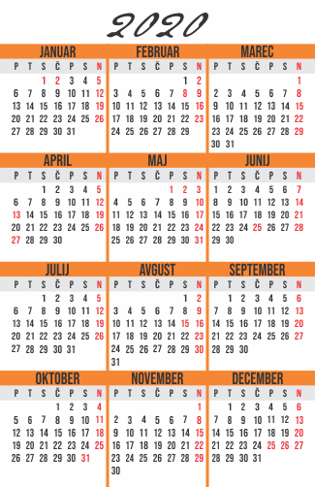
Na kateri dan pride tvoj rojstni dan? OBKROŽI.
Datum mojega rojstnega dne: _______________
P T S Č P S N

Slide 16
Dopolni.
Leto ima _______ dni. Prestopno leto ima ______ dni.
Mesec ima lahko _____ ali _____ mesec februar ima _____ ali _____ dni.
Teden ima ______dni.
Dan ima ______ ur.

Slide 17
Pretvori.
2 dni = ____ h 3 min = ______ sek
4 min = ______ sek 2 tedna = _______dni
5 h = ______ min 8 h = _______min
1 šolska ura = ____min 1 h 20 min = _____ min

Slide 18
Koliko je ura?

Slide 19
KOLIKO MINUT IMA ŠOLSKA URA?
1. URA SE ZAČNE OB 7. 30. Kdaj se konča? _____
MALICA SE ZAČNE OB 9. 55. TRAJA 25 min. Kdaj se konča? _____

Slide 20
Izmeri ploščino. Ploščina meri: ____kvadratkov.

Slide 21
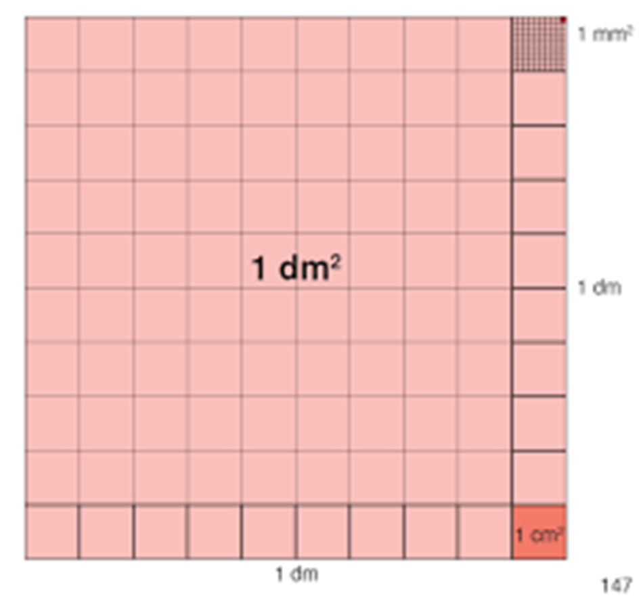
1 cm² ⁼ _____ mm² 1 dm² =_____ cm² 1 m² =_____ dm²
3 dm² =_____ cm² 7 cm² ⁼ _____ mm²
3 dm² =_____ cm²
7 dm² =_____ cm²
200 mm² =_____ cm²
800 dm² =_____ m²

Slide 22
Tvoja soba meri 4 m c v dolžino in 3 m v širino. KOLIKŠNA JE PLOŠČINA?
RAČUN:
SKICA:
ODGOVOR:

Slide 23
Kaj je 1 ar? Opiši ga. Kaj bi z njim meril?

